Slide 1
입실 테스트 최종 발표
발표자 :박영환

Slide 2
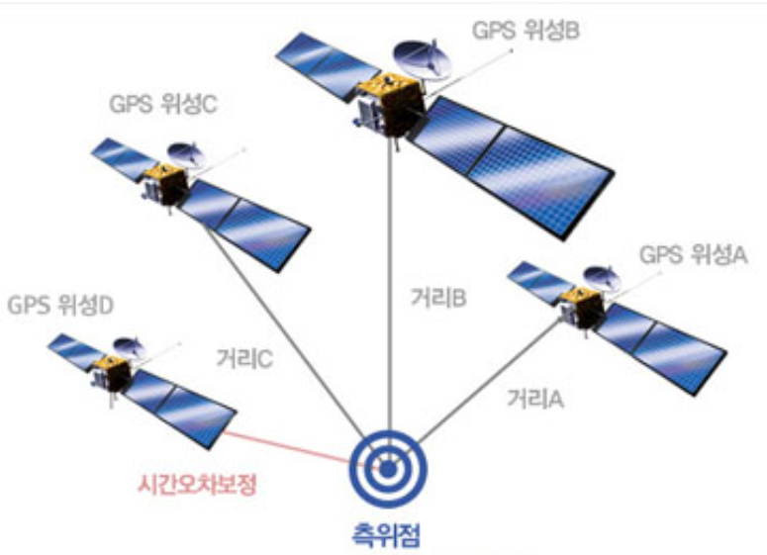
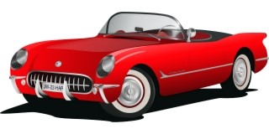
GPS를 이용한 차량 위치 추정

Slide 3
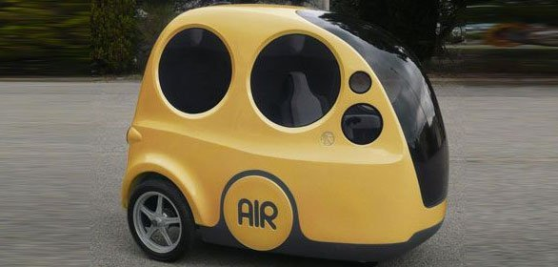
차량
3륜차
뒷바퀴 2개 구동
뒷바퀴들의 회전 속도 차이로만 방향 전환
뒷바퀴에 encoder로 바퀴 회전 수 측정

Slide 4
GPS
3개 이상의 위성 이용해 삼각 측량을 이용해 물체의 위치 측정
GPS 수신부는 계산된 현재 위치를 좌표값으로 출력함

Slide 5

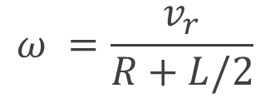
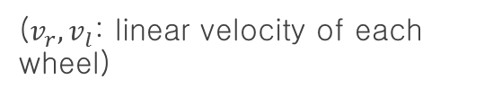
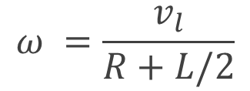
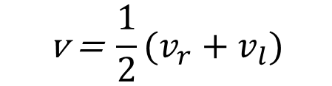
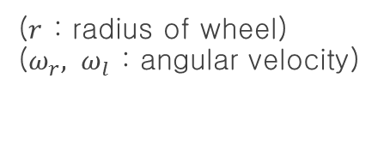
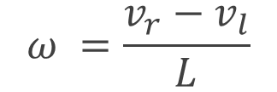

차량 모델
CC
$$v_{r}=rω_{r}$$
$$v_{l}=rω_{l}$$
y
($r$ : radius of wheel)
($ω_{r}, ω_{l}$ : angular velocity)
$$ω =\frac{v_{r}}{R+L/2}$$
$$ω =\frac{v_{l}}{R+L/2}$$
R
($v_{r}, v_{l}$: linear velocity of each wheel)
L
θ
$$ω =\frac{v_{r}−v_{l}}{L}$$
$$\text{v} \text{=} \frac{1}{2}(v_{r}+v_{l})$$
x
(v: linear velocity of vehicle)

Slide 6
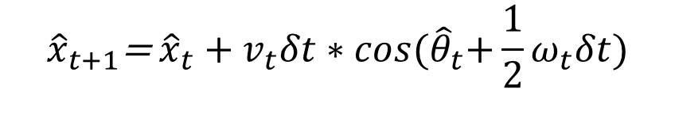
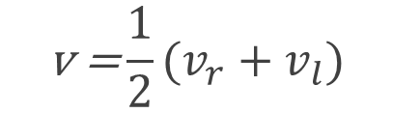
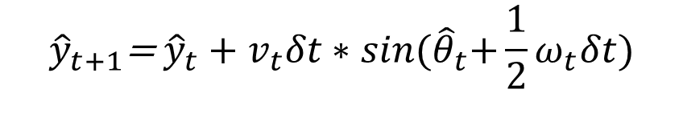


차량 모델
$$\text{v} \text{=}\frac{1}{2}(v_{r}+v_{l})$$
$$ω =\frac{v_{r}−v_{l}}{L}$$
$${\hat{x}}_{t+1}\text{=}{ \hat{x}}_{t}+v_{t}δt∗cos{(\hat{θ}}_{t}+\frac{1}{2}ω_{t}δt)$$
$${\hat{y}}_{t+1}\text{=}{ \hat{y}}_{t}+v_{t}δt∗sin{(\hat{θ}}_{t}+\frac{1}{2}ω_{t}δt)$$
$${\hat{θ}}_{t+1}\text{=}{ \hat{θ}}_{t}+ω_{t}δt$$

Slide 7
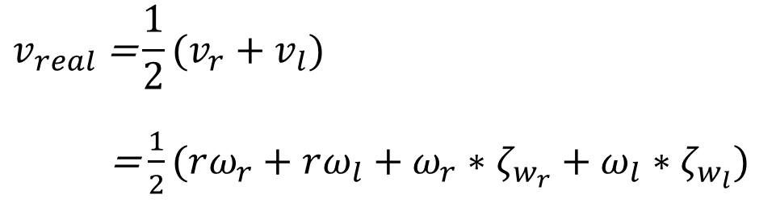



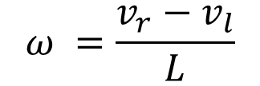

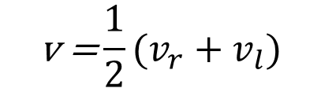

노이즈 모델
$$\text{v} \text{=}\frac{1}{2}(v_{r}+v_{l})$$
$$ω =\frac{v_{r}−v_{l}}{L}$$
$$v_{r}=rω_{r}+ω_{r}∗ζ_{w_{r}}$$
$$v_{l}=rω_{l}+ω_{l}∗ζ_{w_{l}}$$
$$ω_{real} =ω+ω∗ζ_{ω}$$
($ζ_{w_{r}}$, $ζ_{w_{l}}$ : Gaussian random number noise)
($ζ_{ω}$: Gaussian random number noise)
$$v_{real} \text{=}\frac{1}{2}(v_{r}+v_{l})$$
=$\frac{1}{2}(rω_{r}+rω_{l}+ω_{r}∗ζ_{w_{r}}+ω_{l}∗ζ_{w_{l}})$

Slide 8
GPS 모델
-GPS 수신기에서 출력하는 위도, 경도, 고도 정보를 WGS84와 같은 좌표계로 변환
-3차원 상의 좌표계에서 2차원 좌표계로 변환
-시뮬레이션에서는 위의 작업을 생략, 2차원 좌표계에 GPS 측정 좌표를 표기
- 약 96% 범위에서 1.2m 이내의 오차를 가짐

Slide 9
시뮬레이션 조건
L = 1.3m
r = 0.165m
dt = 100ms
L
r

Slide 10
시뮬레이션

Slide 11
위치추정 알고리즘
-엔코더와 GPS로 측정한 값을 융합하여 차량의 위치를 추정한다.
-두 시스템을 융합하기 위해 시스템 모델은 차량의 모델을 측정 모델은 GPS 모델을 사용하여 확장 칼만필터로 측정 결과를 융합한다.

Slide 12
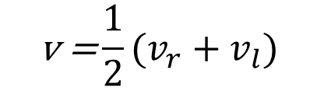

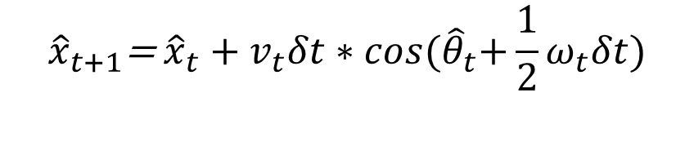
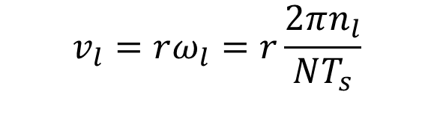
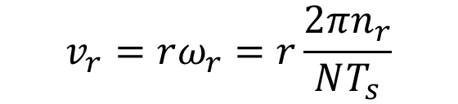
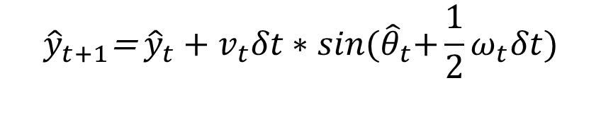
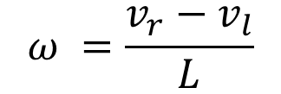
시스템 모델
$$v_{r}=rω_{r}=r\frac{{2πn}_{r}}{NT_{s}}$$
$$v_{l}=rω_{l}=r\frac{2πn_{l}}{NT_{s}}$$
($n_{r},$ $n_{l}$: 엔코더 펄스 수, N : 엔코더 바퀴당 펄스 수, $T_{s}$ : 샘플링 주기 )
$$\text{v} \text{=}\frac{1}{2}(v_{r}+v_{l})$$
$$ω =\frac{v_{r}−v_{l}}{L}$$
$${\hat{x}}_{t+1}\text{=}{ \hat{x}}_{t}+v_{t}δt∗cos{(\hat{θ}}_{t}+\frac{1}{2}ω_{t}δt)$$
$${\hat{y}}_{t+1}\text{=}{ \hat{y}}_{t}+v_{t}δt∗sin{(\hat{θ}}_{t}+\frac{1}{2}ω_{t}δt)$$
$${\hat{θ}}_{t+1}\text{=}{ \hat{θ}}_{t}+ω_{t}δt$$

Slide 13
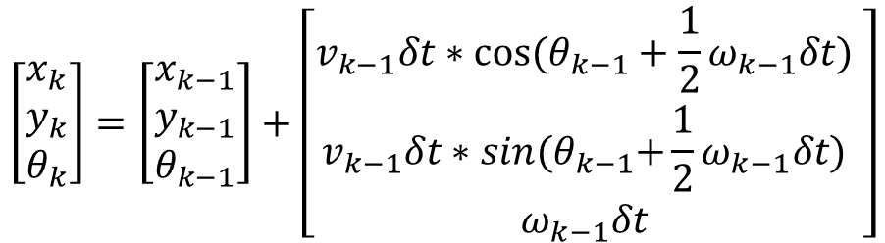


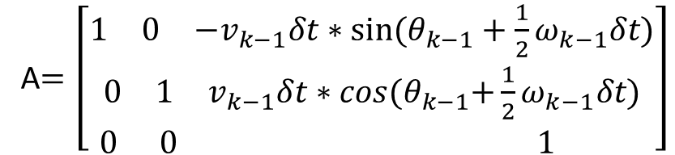

시스템 모델
$$\hat{x_{\hat{k}}}=f\left(\hat{x_{k−1},}u_{k−1}\right)+w_{k−1}$$
(시스템 입력인 $u_{k}$는 $v_{k}δt,$ $ω_{k}δt$로 구성 )
$$\left[\begin{aligned}\begin{aligned}x_{k} \\ y_{k}\end{aligned} \\ θ_{k}\end{aligned}\right]=\left[\begin{aligned}\begin{aligned}x_{k−1} \\ y_{k−1}\end{aligned} \\ θ_{k−1}\end{aligned}\right]+\left[\begin{aligned}\begin{aligned}v_{k−1}δt∗cos⁡(θ_{k−1}+\frac{1}{2}ω_{k−1}δt) \\ v_{k−1}δt∗sin{(θ}_{k−1}+\frac{1}{2}ω_{k−1}δt) \end{aligned} \\ ω_{k−1}δt \end{aligned}\right]$$
A$={\left.\frac{∂f}{∂x}\right|}_{\hat{x_{\overline{k}}}}$
A$=\left[\begin{aligned}\begin{aligned}\begin{matrix}1 & 0 & {−v}_{k−1}δt∗sin(θ_{k−1}+\frac{1}{2}ω_{k−1}δt)\end{matrix} \\ \begin{matrix}0 & 1 & v_{k−1}δt∗cos{(θ}_{k−1}+\frac{1}{2}ω_{k−1}δt)\end{matrix}\end{aligned} \\ \begin{matrix}0 & 0 & 1 \end{matrix}\end{aligned}\right]$

Slide 14


측정 모델
$$z_{k}=h\left(x_{k}\right)+v_{k}$$
GPS는 x, y 좌표만을 측정하므로
$$H=\left|\begin{aligned}\begin{matrix}1 & 0 & 0\end{matrix} \\ \begin{matrix}0 & 1 & 0\end{matrix}\end{aligned}\right|$$

Slide 15


예측 모델
사$전 추정치 : \hat{x_{\overline{k}}}=f\left(\hat{x_{k−1},}u_{k−1}\right)$
오$차 공분산 예측:$ $P_{k}^{−}=AP_{k−1}A^{T}+Q$

Slide 16



보정 단계
칼$만 이득:$ $K_{k}=P_{k}^{−}H^{T}(HP_{k}^{−}H^{T}+R)^{−1}$
$사후 추정치 : \hat{x_{k}}=\hat{x_{\overline{k}}}+K_{k}(z_{k}−h(\hat{x_{\overline{k}}}$))
오$차 공분산 계산: P_{k}=P_{k}^{−}−K_{k}HP_{k}^{−}$

Slide 17
시뮬레이션

Slide 18
시뮬레이션

Slide 19
Q&A

